Slide 1
인공지능의 발달로 기계가 인간의 영역까지 도달했고, 그 결과 로봇이 많이 양산. 인간의 하인 노릇을 하고 있었다가 로봇들이 반기를 들어 국가를 만들었다.
가해자
양측에선 서로를 증오한다(흑인과 백인 관계마냥)
처음엔 단지 불편한 관계였다가 인격체 로봇 파괴를 살인죄로 지정하지 않는 것을 들어 싸움이 났다.
싸움은 이윽고 전쟁으로 바뀌었고, 타협 없이 한 쪽을 파괴하기 위해 전투기를 보냈다.

Slide 2
적
P
양 방향 플레이(클리어 시마다 반대로 플레이)
->역방향의 경우 난이도를 쉽게
최후엔 각자의 전투기가 만나게 된다.
(플레이어로 만날 때와 다르게 체력 보정)
강화에 비례하여 상대측 플레이 방식 변경
->강화와 잡몹 수 비례(보스 난이도 고정)
플레이어의 선택에 따라 상대측 전투기 성능변경
ATP 1+
DEF 2+
1진영
DEF 1+
ATP 2+
2진영
P
적

Slide 3
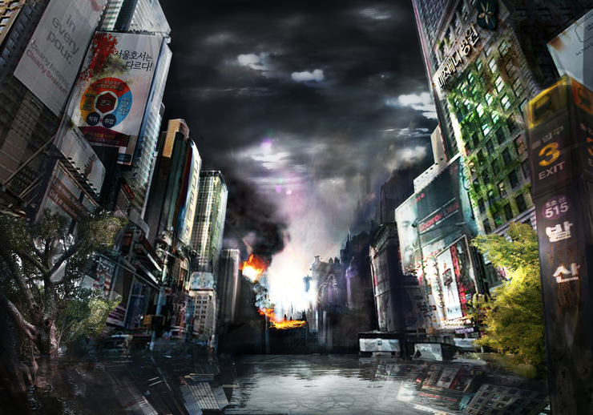
스테이지 클리어 경과에 따라 배경을 황량하게 만듦
어느 쪽도 정의롭지 못하다는 것을 부각시킴

